Slide 1

Possessive Pronoun
Pronoun
adalah salah satu bagian dari part of speech yang berfungsi untuk kata ganti orang atau benda (noun). Pronoun disebut kata ganti karena menggantikan penyebutan noun (kata benda) secara berulang. Pronoun mencakup sebagai kata ganti untuk orang pertama (saya, kami, dan kita),kata ganti untuk orang kedua (kamu dan kalian), dan untuk kata ganti orang ketiga (dia dan mereka). Pronoun dibagi ke dalam 8 bagian yaitu, personal pronoun, demonstrative pronoun, interrogative pronoun, relative pronoun, indefinite pronoun, reflexive pronoun, intensive pronoun, dan reciprocal pronoun.

Slide 2
Jenis-Jenis Pronoun
1. Personal Pronoun
Personal pronoun adalah kata ganti yang digunakan untuk menggantikan orang, hewan, atau benda secara spesifik.
Personal Pronoun terdiri dari kata I, You, They, We, He, She, It, Us, Her, His, Them, Mine, Yours, dan Its.
Contoh kalimat:
- I am a teacher (aku seorang guru)
- She is very tall (dia sangat tinggi)
- Her parents are living in Australia (orangtuanya tinggal di australia)
- That pink bag is mine (tas merah muda itu adalah milikku)
- Now the camera is all yours (sekarang kameranya sepenuhnya milikmu)

Slide 3
Jenis-Jenis Pronoun
2. Demonstrative Pronoun
Demonstrative pronoun adalah kata ganti yang menggunakan jumlah (number) dan jarak (distance). Demonstrative pronoun terdiri dari This, That, These, dan Those.
Contoh kalimat:
- This is the biggest doll I ever had (ini adalah boneka terbesar yang pernah aku punya)
- These students are going to school every 7 a.m (para siswa itu pergi ke sekolah setiap jam 7)
- That is my daughter (dia adalah anak perempuanku)
3. Interrogative pronoun
Interrogative pronoun adalah kata ganti yang digunakan untuk mengutarakan sebuah pertanyaan.
Contoh kata interrogative pronoun adalah Who, What, Which, Whose, Whom, When, Why, How, dan lain lain.
- What is your name? (siapa namamu?)
- Why are you calling me? (kenapa kau memanggilku?)
- Which one is your girlfriend? (yang mana pacarmu?)
4. Relative Pronoun
Relative pronoun adalah kata ganti yang menghubungkan kalimat awal dengan kalimat yang ada di belakangnya.
Contoh relative pronoun adalah Who, Whose, Which, Whom, That, dan lain lain.
Contoh Kalimat:
- The only one who can sing in our class is Gita (satu satunya yang bisa menyanyi di kelas kami adalah gita)
- I like that girl since the first time I met her (aku menyukai perempuan itu sejak pertama kalinya aku bertemu dengannya)

Slide 4
Jenis-Jenis Pronoun
5. Indefinite Pronoun
Indefinite pronoun adalah kata ganti untuk orang, benda, atau hal yang bersifat umum atau tidak spesifik.
Contoh kata indefinite pronoun adalah anything, something, everything, none, someone, something, dan lain sebagainya.
Contoh kalimat:
- I want something tasty for dinner tonight (aku ingin sesuatu yang enak untuk makan malam di malam ini)
- Everything is going to be alright. (semuanya akan baik-baik saja)
- I will give you anything if you want to be my girlfriend (aku akan memberimu apa saja jika kamu mau menjadi pacarku)
6. Reflexive Pronoun
Reflexive pronoun adalah kata ganti yang digunakan untuk menyatakan bahwa subject menerima action dari verb pada suatu kalimat.
Contoh kata reflexive pronoun adalah myself, yourself, itself, yourselves, himself, herself, ourselves, themselves, dan lain sebagainya.
Contoh kalimat:
- You should go and love yourself (kamu harus pergi dan cintai saja dirimu sendiri)
- The students have to do their homework by themselves. (Para siswa harus melakukan pekerjaan rumahnya sendiri)
- I will give scarf to my mother that made by myself (aku akan memberikan syal pada ibuku yang aku buat sendiri)

Slide 5
Jenis-Jenis Pronoun
7. Intensive Pronoun
Intensive pronoun adalah kata ganti yang berfungsi untuk menekankan noun yang ada di depannya.
Contoh katanya sama dengan reflexive pronoun yaitu, myself, yourself, itself, yourselves, themselves, ourselves, dan lain lain.
Contoh Kalimat:
- He himself swear that he didn't steal in the supermarket (dia bersumpah bahwa dia tidak mencuri di supermarket itu)
- I myself know the truth that he was a thief (aku tahu kenyataannya bahwa dia adalah seorang pencuri)
8. Reciprocal Pronoun
Reciprocal pronoun adalah kata ganti yang digunakan ketika ada subjek yang melakukan hal yang sama satu sama lain.
Contoh kata reciprocal pronoun adalah each other, one another, dan lain lain.
Contoh kalimat:
- They know each other very well (mereka kenal satu sama lain dengan baik)

Slide 6
Days and Months
Nama Hari dalam Bahasa Inggris
Monday = Senin
Tuesday = Selasa
Wednesday = Rabu
Thursday = Kamis
Friday = Jumat
Saturday = Sabtu
Sunday = Minggu
Nama Bulan Dalam Bahasa Inggris
January = January
February = February
March = March
April = April
May = Mei
June = Juni
July = Juli
August = August
September = September
October = October
November = November
December = Desember

Slide 7
Days and Months
Contoh Kalimat
Today is Monday (Hari ini adalah hari senin)
Yesterday was Sunday (Kemarin adalah hari selasa)
Tomorrow will be Tuesday (Besok adalah hari selasa)
The day after tomorrow will be Wednesday (Lusa adalah hari rabu)
I go to school every Monday until Friday (aku pergi ke sekolah setiap hari senin sampai jumat)
The third month is March (bulan ketiga adalah maret)
Before January is December (sebelum januari adalah desember)
After April is May (setelah april adalah mei)
March is my birthday month (maret adalah bulan ulang tahunku)
The new year eve will be held in the end of December (perayaan tahun baru akan diselenggarakan pada bulan desember)

Slide 8
Telling Time (waktu/jam)
Di dalam kehidupan sehari-hari kita pasti tidak pernah lepas dari yang namanya waktu, adanya siang dan malam, lalu jam berapa kita biasanya berangkat ke sekolah, jam berapa acara TV favorit kita tayang, dan lain sebagainya.
Kita tentu harus bisa membaca Jam tersebut supaya kita tahu pukul berapa sekarang.

Slide 9
Telling Time (waktu/jam)
Istilah yang sering muncul dalam Telling Time
a.m : ante meridiem (dimulai dari jam 12 malam sampai jam 12 siang)
p.m : post meridiem (dimulai dari jam 12 siang sampai jam 12 malam)
Long hand : Jarum panjang
Short hand : Jarum pendek
Second hand : Jarum detik
Alarm clock : Jam beker
Clock : Jam dinding
Watch : Jam tangan
Hour : Jam
Minute : Menit
Second : Detik
O'clock : Digunakan untuk menunjukan jam ketika jarum panjangnya tepat ke jam 12.
Past : Lebih
To : Kurang
A quarter : Seperempat (15 menit)
A half : Setengah (30 menit)

Slide 10
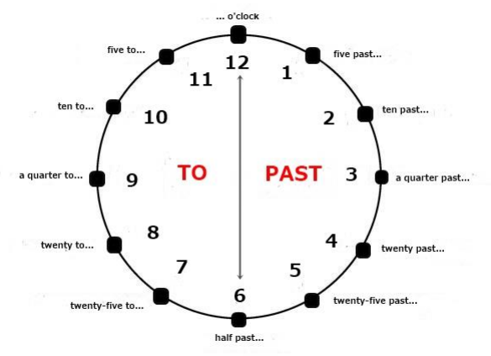
Telling Time (waktu/jam)
Untuk membaca jam dalam bahasa inggris silahkan
lihat gambar di bawah ini:

Slide 11
Telling Time (waktu/jam)
Umumnya ada dua rumus untuk menyatakan jam yaitu:
Jam + Menit
Cara ini merupakan cara yang paling mudah untuk menunjukan waktu,
hanya dibacakan saja angkanya dalam bahasa inggris.
Contoh :
03.30 = It's three thirty (Itu jam tiga tigapuluh)
06.45 = It's six forty-five (itu enam empatpuluh lima)
Minutes + past/to +hour
Pada cara ini kita harus menyebutkan menit-nya dulu baru jam-nya dan memakai kata 'past' atau 'to' untuk
menerangkan kurang atau lebihnya menit pada jam tersebut. Contoh :
08.10 = It's ten past eight (Itu jam delapan lewat sepuluh menit)
08.55 = It's five (minutes) to nine (lima menit lagi menuju jam sembilan/ jam sembilan kurang lima menit)

Slide 12
Telling Time (waktu/jam)
Untuk membaca jam ada beberapa hal yang harus kita perhatikan. Kata O'clock digunakan untuk jam tepat, quarter (seperempat) digunakan untuk menyatakan waktu yang kurang atau lebih 15 menit. Sedangkan half (setengah) digunakan untuk menyatakan waktu yang lebih dari 30 menit. Mari kita lihat penjelasannya di bawah ini.
Jam tepat = Jika jam menunjukkan jam tepat/pas (jarum panjang tepat ke angka 12) maka kita harus mengatakan seperti ini:
It's seven o'clock (Jam tujuh tepat 07.00)
Jam lebih = Jika jarum panjang jam menunjukkan lebih 1-30 menit, maka kita harus mengatakan:
It's ten minutes past nine (Jam 8 lebih sepuluh menit/ 08.10)
Jam kurang = Jika jarum panjang menunjukkan lebih dari 31 menit ke atas, maka kita harus mengatakan:
It's ten to nine (Jam sembilan kurang sepuluh menit/ 09.50)

Slide 13
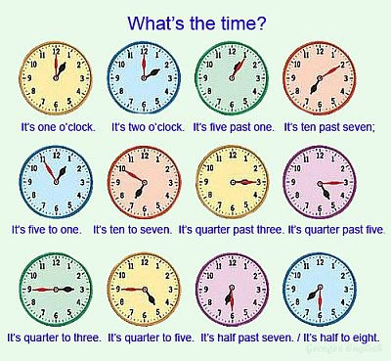
Telling Time (waktu/jam)
Untuk lebih jelasnya silahkan lihat
pada gambar di bawah ini:

Slide 14
Telling Time (waktu/jam)
Kalimat untuk menanyakan jam:
What time is it now? (Jam berapa sekarang?)
What is the time? (Jam berapa sekarang?)
What time is it right now? (Jam berapa sekarang?)
Do you know what time is it? (Apakah kamu tahu ini jam berapa?)
May I know what time is it? (Bolehkah aku tahu ini jam berapa?)
What time exactly the movie start? (Kapan tepatnya filmnya main?)
When does the store is open? (Kapan tokonya buka?)
When should we meet again? (Kapan kita bisa bertemu?)

